Slide 1
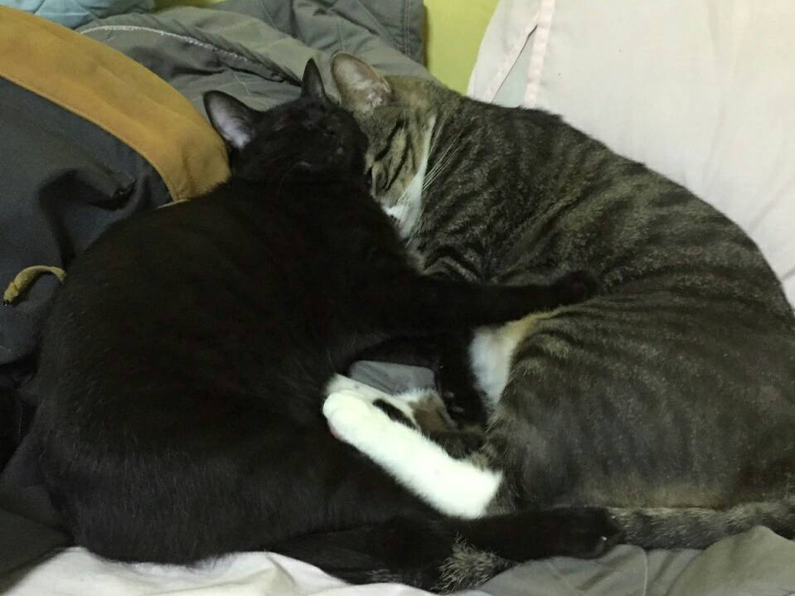
TOP 6 Oxidation-Reduction Titration I： Determination of oxalate
氧化還原滴定I：草酸鹽的測定

Slide 2
原理：
5C₂O₄²⁻_{(aq)}+2MnO₄⁻_{(aq)}+16H⁺_{(aq)} →10CO_{2(q)}+8H₂O_{(l)}+2Mn^{2＋} _{(aq)}
此反應在室溫下進行緩慢，必須溫和的加熱溶液。過錳酸根的滴定不需要加指示劑，因為過錳酸根離子是深紫色而錳離子近乎無色，所容易觀察。
注意事項：
KMnO₄溶液不可久放因為他們會緩慢的和有機物分解，即使在大量蒸餾水中，光和熱會導致分解產生。
攪拌溶液時，不要使用溫度計
讀取滴定管時，保持眼睛與溶液表面呈水平

Slide 3
步驟：
Part A
配製 0.02M過錳酸鉀(標定)
Part B C₂O₄²⁻測定
秤量3分0.2g的Na₂C₂O₄
分別加入250mL的1M H₂SO₄
加熱至80~90℃
用KMnO₄滴定(溶液保持70℃)
計算KMnO₄濃度(3次結果誤差<0.01)
Part C
使用TOP5的產物作為未知物，重複Part B步驟

Slide 4
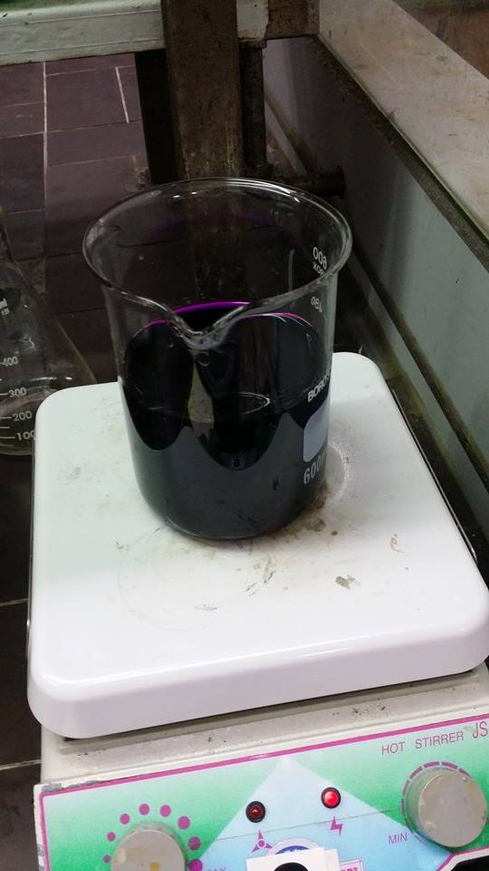
實驗步驟A：配置KMnO₄溶液濃度為0.02M
*KMnO₄溶液配完須立即使用，避免光罩及熱源，會造成其分解。
一般工業製成的KMnO₄中都含有少量的MnO₂，因此在標準化前，可利用加熱KMnO₄溶液至沸騰後過濾而去除MnO₂，因KMnO₄會受到多種物質影響而造成還原現象。
加熱KMnO₄溶液至沸騰

Slide 5
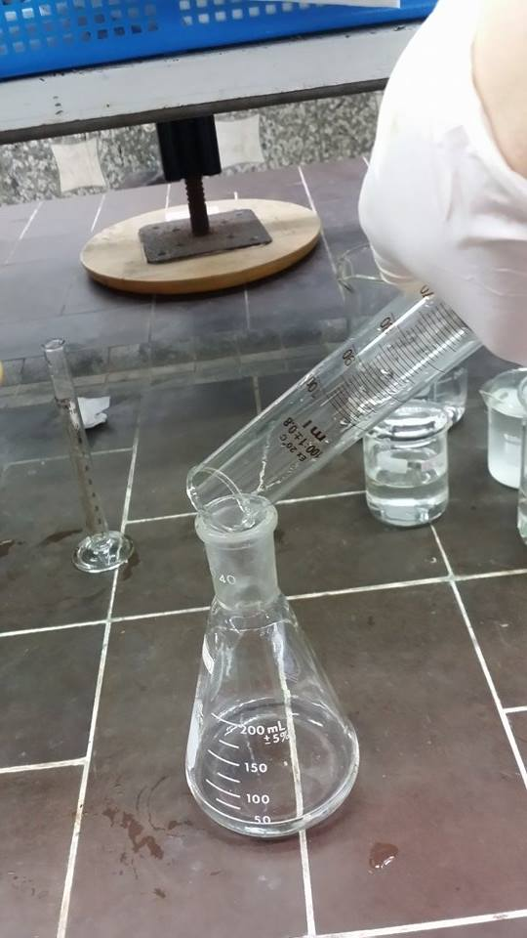
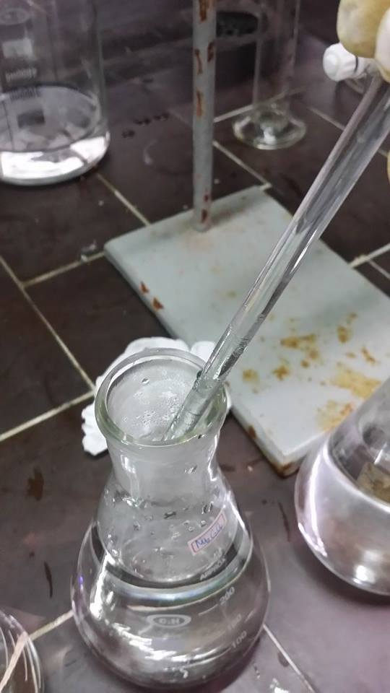
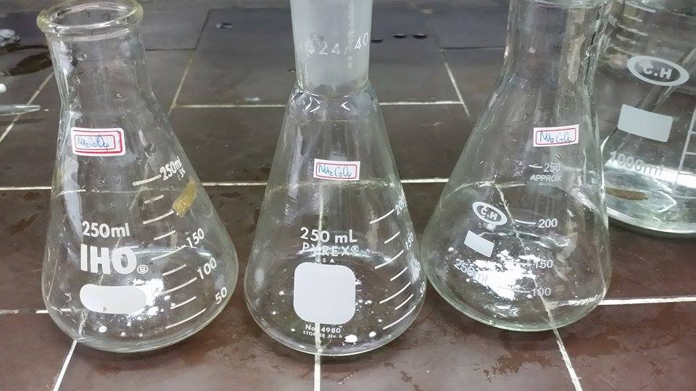
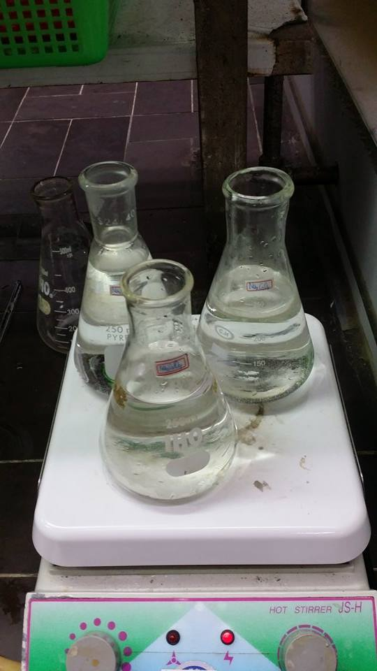
實驗步驟B：標準化過錳酸溶液－草酸鈉溶液的方法
在三個250mL錐形瓶中分別放入約0.2g的草酸鈉(Na₂C₂O₄)
加入250mL
1M 硫酸溶液
攪拌溶解
加熱使溫度
達到80℃~90℃

Slide 6
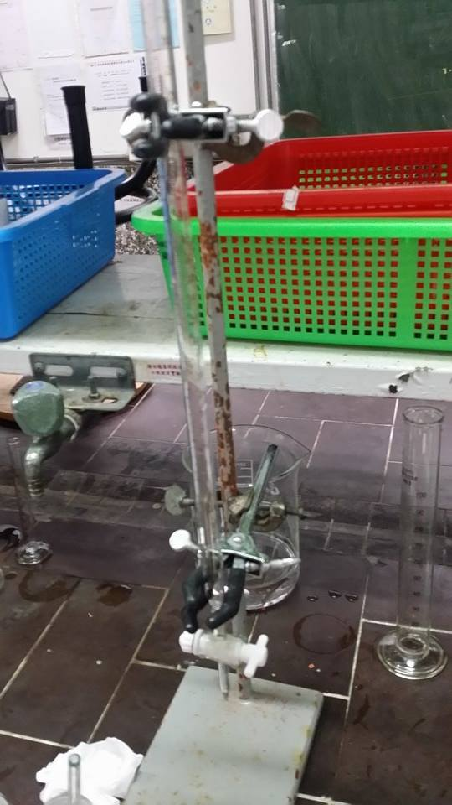
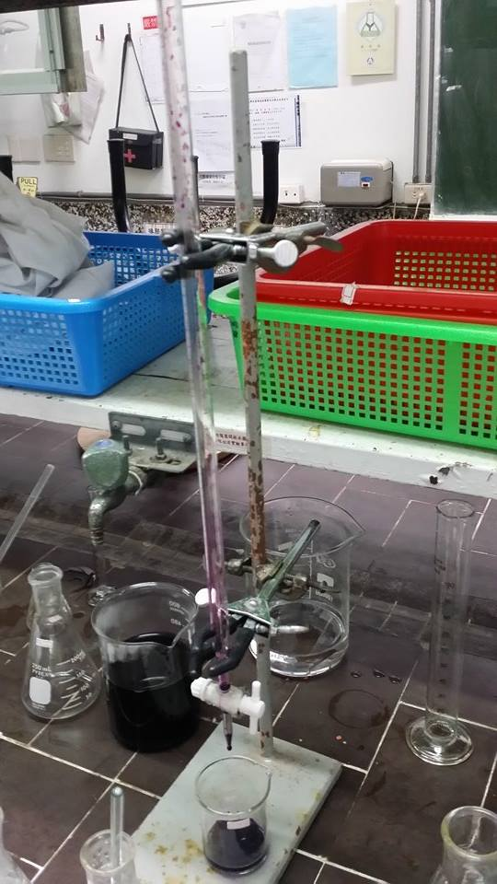
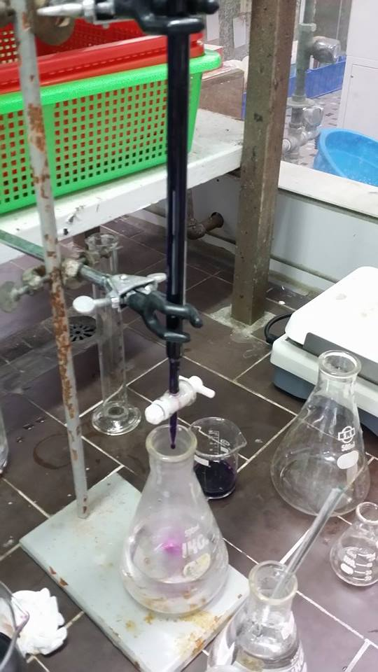
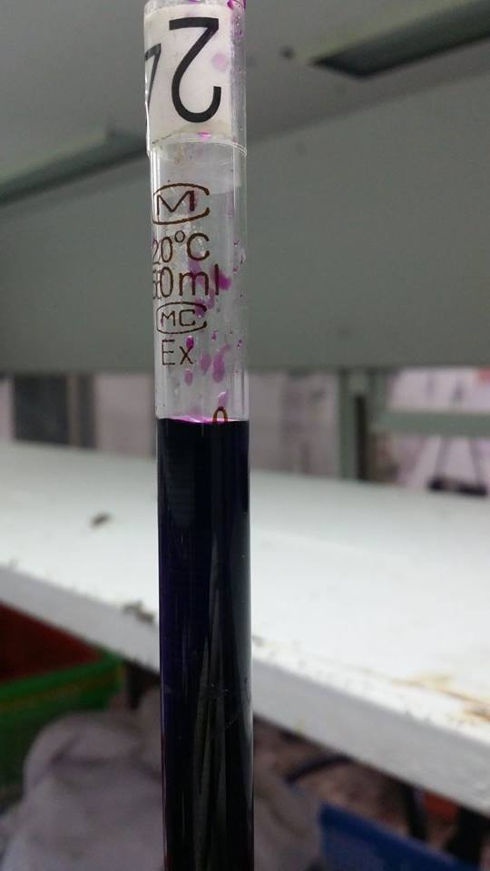
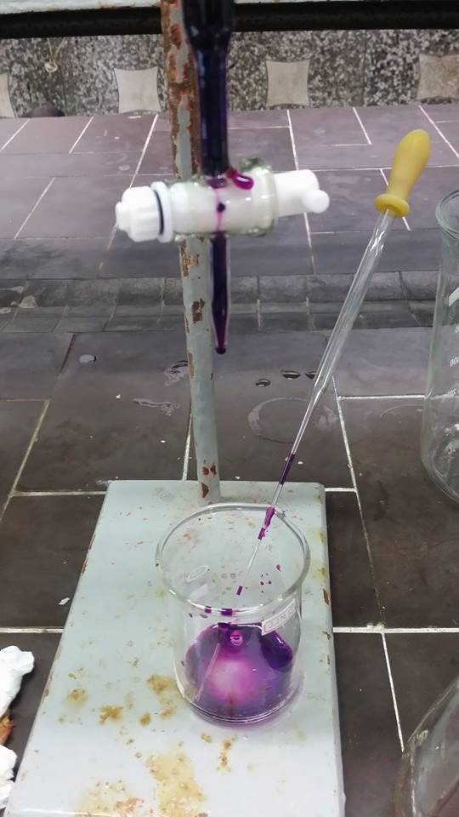
選0刻度當作起點
架設滴定管
滴定前先用KMnO₄溶液
潤洗一下滴定管
滴定
有些滴定管會〝漏液〞
下方可放一個小容器

Slide 7
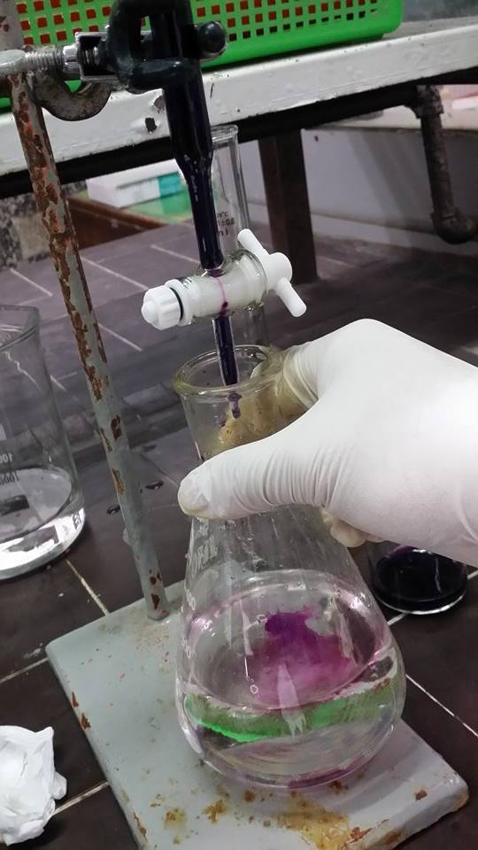
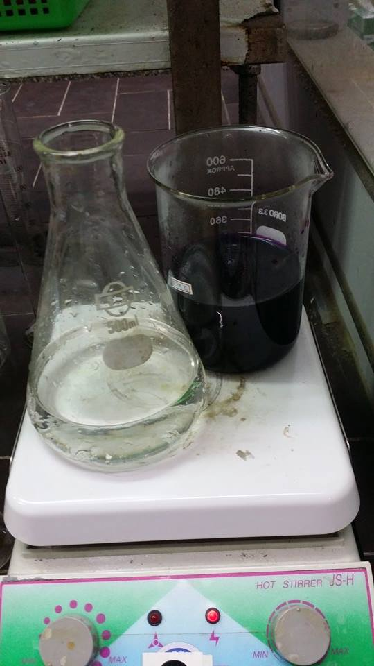
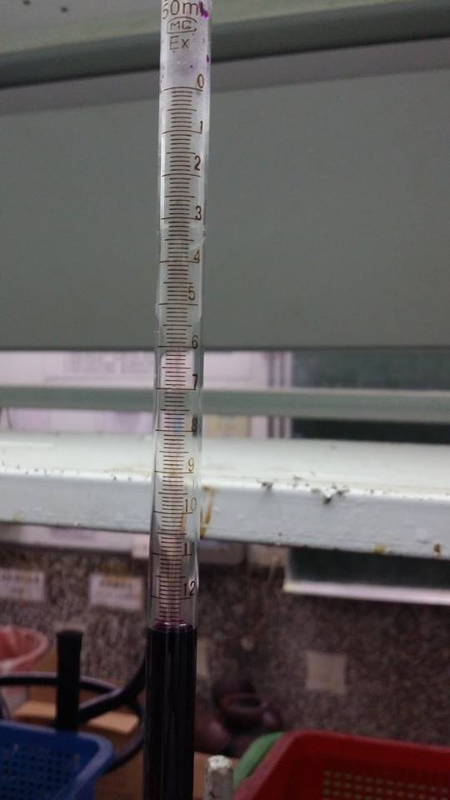
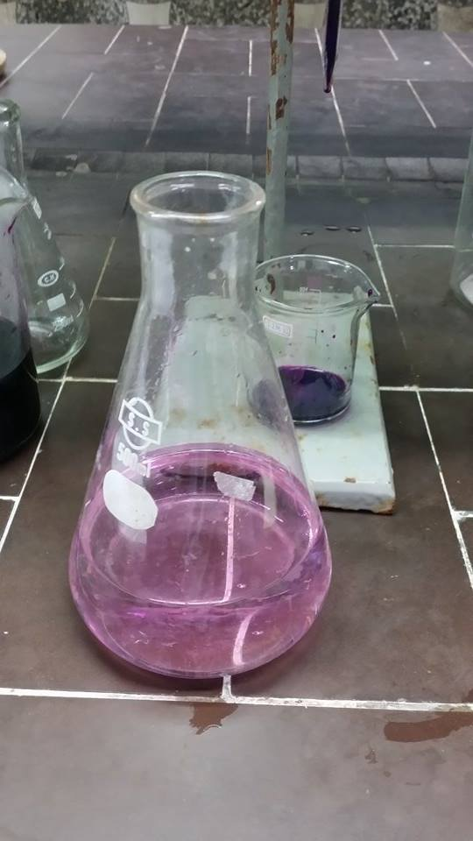
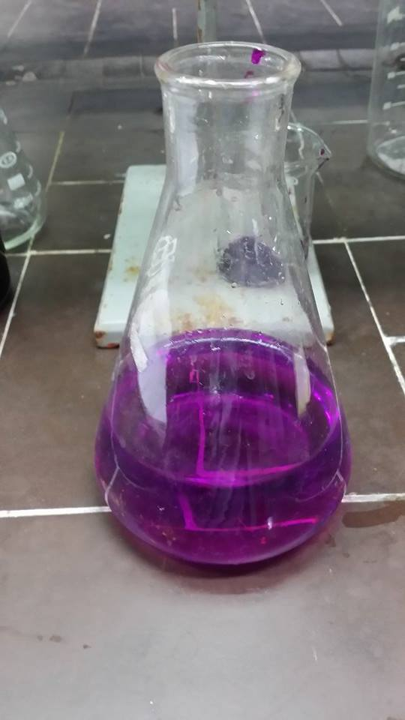
達到滴定終點時，
溶液會呈現淡粉紅色
在滴定過程中
要不停地搖晃
注意：滴定物和被滴定物都必須是熱的，才可滴定！
當達到滴定終點時，紀錄所使用的KMnO₄的體積
滴定過量!

Slide 8
1.紀錄所使用的KMnO₄的體積，以計算C₂O₄²⁻的重量百分比。
2.重複滴定三次，計算其標準差。

Slide 9
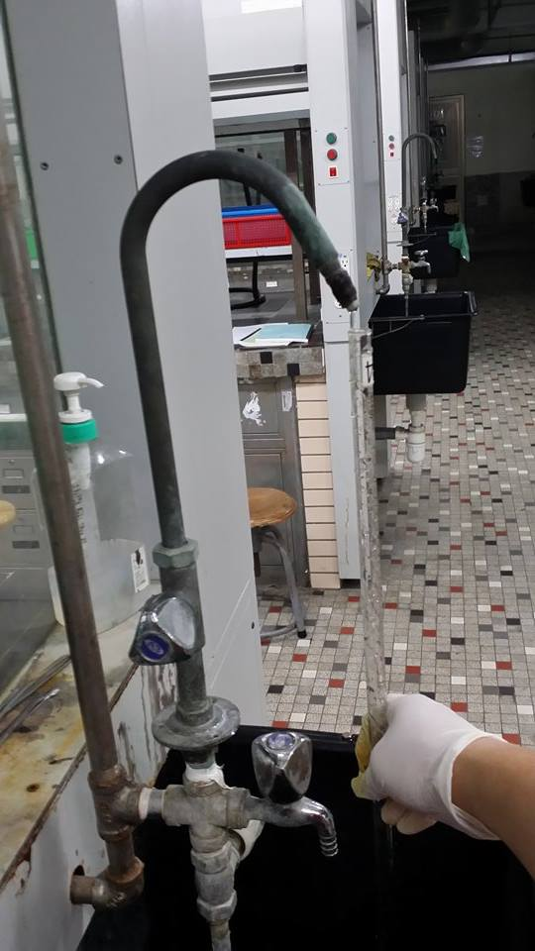
清洗滴定管請用洗手槽上方的水龍頭清洗

Slide 10
步驟：
草酸鉻錯合物因為分解速率慢、顏色又深，難以藉由KMNO₄來滴定。
在檢測未知物(草酸鉻)前必須：
將0.6~1g的錯合物加入10mL H₂O及10mL 3M的 KOH煮沸15分鐘
過濾綠色固體(Cr(OH)₃)，用蒸餾水清洗
將過濾和清洗液稀釋到25mL，取5mL進行滴定

Slide 11
藥品性質：
 | 分子量 | 密度 | 沸點 | 熔點 | 使用濃度 | 危險性
KMnO₄ 過錳酸鉀 | 158.04 g/mol | 2.703 g/cm³ | x | 240℃ 分解 | 0.02M | 具氧化性，對人體有害及危害環境
Na₂C₂O₄ 草酸鈉 | 134.0 g/mol | 2.34 g/cm³ | x | 250~270℃ | 固體 | 可移除Ca²⁺，用於驗硬水或生物學上防止凝血
H₂SO₄ 硫酸 | 98.079 g/mol | 1.84 g/cm³ | 337℃ | 10℃ | 1M | 強腐蝕性，會危害環境
KOH 氫氧化鉀 | 56.10 g/mol | 2.044 g/cm³ | 1327℃ | 360.4℃ | 3M | 有強烈腐蝕性，溶於水放出大量熱

